Slide 1

Unidade Curricular de
Laboratórios de Informática IV
Ano Letivo de 2016/2017
Universidade do Minho
Mestrado Integrado em Engenharia Informática
Eat Up
Daniel Teixeira Militão - A74557
Hugo Alves Carvalho - A74219
João Ismael Barros Reis – A75372

Slide 2
Contextualização
Número elevado de pessoas que regularmente necessitam de procurar, num determinado local, restaurantes para poderem almoçar ou jantar de acordo com os seus gostos pessoais.
Eat Up: Aplicação móvel de recomendação e localização de restaurantes.
Projeto enquadrado em Portugal:
Local onde nos encontramos – facilita o nosso horizonte de conhecimentos;
Mercado pouco desenvolvido do ponto de vista das ementas e preços dos restaurantes;
Excelente ponto turístico;

Slide 3
Caso de Estudo
O projeto a ser desenvolvido divide-se em duas interfaces de utilização – uma para utilizadores e outra para proprietários de negócio – em distintos tipos de plataforma
Na interface de utilizador, será criada uma aplicação móvel
Todas as características relativas a restaurante são obtidas de uma base de dados online
Essa base de dados será sustentada por proprietários de negócio numa página online exclusiva para a propósito

Slide 4
Motivação
Dificuldades na pesquisa de restaurantes que satisfaçam, em tempo real, os gostos pessoais do utilizador.
Falta de informação sobre as ementas e preços existentes nos restaurantes em Portugal.
Desperdício de tempo por parte do utilizador.
Informação falsa.
Dificuldade por parte dos restaurantes em partilhar as suas ementas e preços e obterem feedback dos consumidores.

Slide 5
Objetivos
Disponibilizar uma interface intuitiva e de fácil utilização que simplifique o processo de pesquisa de restaurantes.
Pesquisar um restaurante através de texto ou de voz, indicando as suas preferências pessoais.
Localização geográfica.
Possibilidade de um utilizador avaliar, comentar e reportar um determinado restaurante – tornando assim a informação mais verídica.
Fornecer uma lista ordenada de acordo com o índice de avaliação de cada restaurante.
Partilhar a experiência gastronómica em redes sociais

Slide 6
Justificação do Sistema
Na maioria das aplicações disponíveis em Portugal apenas é possível localizar restaurantes, não existindo qualquer indicação das ementas e dos preços que estes disponibilizam.
Lista ordenada de acordo com as avaliações dos utilizadores.
A possibilidade de procurar um restaurante através de texto e sobretudo por voz, é algo incomum nos nossos competidores.
Possibilidade de qualquer restaurante divulgar as suas ementas e preços, bem como a sua localização e opinião dos seus clientes.

Slide 7
Estabelecimento da identidade do projeto
Nome: “Eat Up”
Categoria: “Alimentação e bebida”
Descrição: A Eat Up é uma aplicação que o vai ajudar quando a fome começar a apertar; apenas utilize o seu smartphone, diga o que deseja comer e rapidamente lhe será dito onde e como chegar a um local indicado de acordo com as suas preferências. Não volte a aventurar-se no desconhecido sem saber o que lhe está à espera: o nosso sistema de avaliação permite também consultar a opinião do público geral de um determinado lugar.
Características:
Reconhecimento de texto e voz;
Mapeamento de diversos restaurantes;
Navegação GPS;
Avaliações dos restaurantes;
Partilhas em redes sociais;

Slide 8
Identificação dos recursos necessários
Informação inicial recolhida através Yelp, TripAdvisor e Foursquare;
Formar parcerias com principais restaurantes dos principais cidades do país – Braga, Porto e Lisboa;
Utilizadores utilizarão a aplicação para procurar, avaliar, partilhar e reportar restaurantes;
Proprietários de restaurantes utilizarão página web para adicionar restaurante e criar/editar as respetivas ementas
Diverso software de trabalho

Slide 9
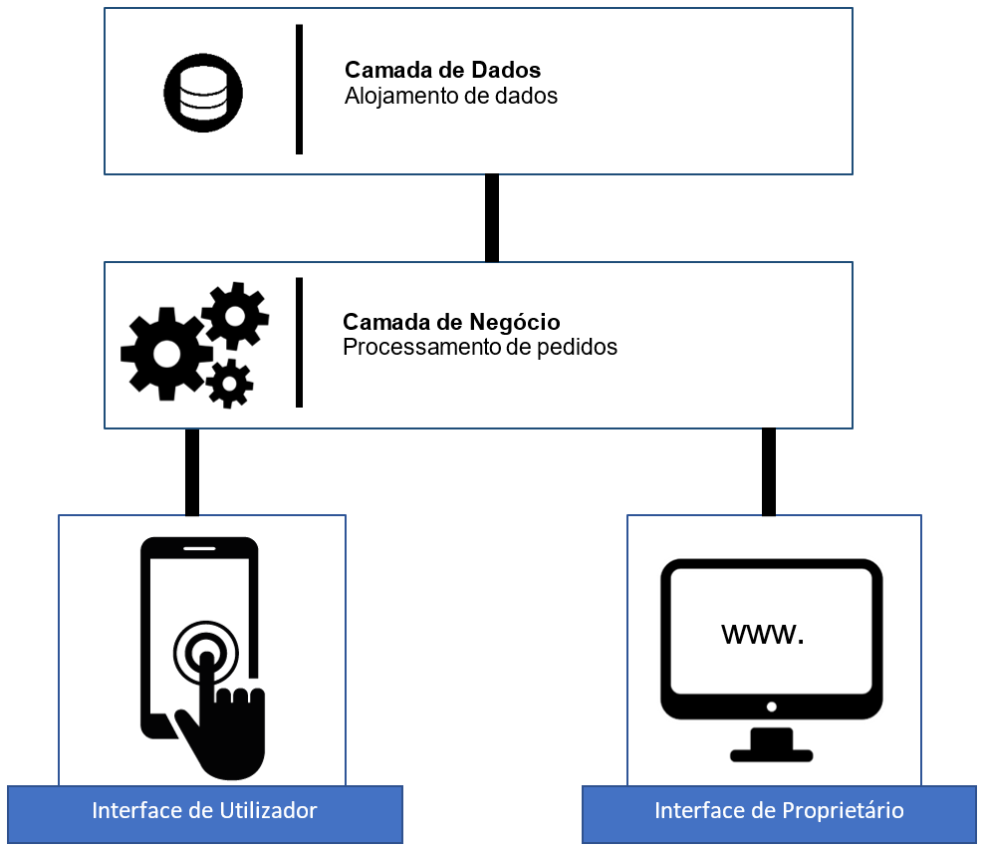
Maqueta do Sistema
Existem três camadas – de dados, de negócio e de utilizador;
Poder-se à trabalhar de maneira independente nas diferentes camadas;
Interfaces efetuam pedidos ao servidor, que por sua vez poderá aceder à base de dados.

Slide 10
Definição de um conjunto de medidas de sucesso
É fundamental que todas as etapas do projeto cumpram os prazos estipulados.
Todos os requisitos identificados devem estar presentes na aplicação final implementada.
No primeiro mês da aplicação, no mínimo:
200 utilizadores
10 restaurantes certificados no sistema
10 comentários
10 partilhas em redes sociais
É essencial que os números apresentados para o primeiro mês sejam superados nos meses seguintes.

Slide 11
Plano de Desenvolvimento

Slide 12
Unidade Curricular de
Laboratórios de Informática IV
Ano Letivo de 2016/2017
Universidade do Minho
Mestrado Integrado em Engenharia Informática
Eat Up
Daniel Teixeira Militão - A74557
Hugo Alves Carvalho - A74219
João Ismael Barros Reis – A75372

